Slide 1
第五章 时序逻辑电路
5.1 时序逻辑电路的概念
5.2 时序逻辑电路的分析方法
5.3 计数器
5.4 寄存器
5.5 时序逻辑电路的设计方法

Slide 2
5.1 时序逻辑电路的概念
5.1.1 时序逻辑电路的结构及特点
5.1.2 时序逻辑电路的分类
5.1.3 时序逻辑电路功能的描述方法

Slide 3
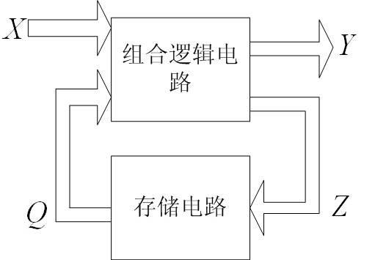
5.1 时序逻辑电路的概念
5.1.1 时序逻辑电路的结构与特点
1. 时序电路的一般化模型

Slide 4



输出方程:
表达输出信号与输入信号、状态变量的关系式
激励方程:
表达了激励信号与输入信号、状态变量的关系式
状态方程 :
表达存储电路从现态到次态的转换关系式

Slide 5
2、特点
结构特点:
*电路由组合电路和存储电路组成。存储电路可由触发器
或者锁存器构成，这里主要讨论触发器构成的存储电路。
工作特点：
*电路输出信号由输入信号和电路的当前状态共同决定。

Slide 6
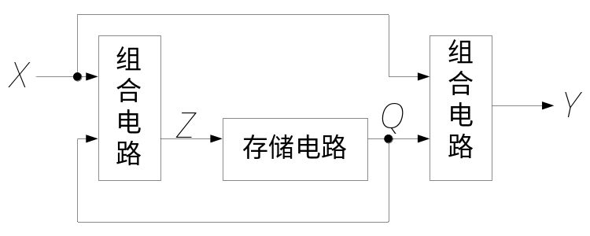
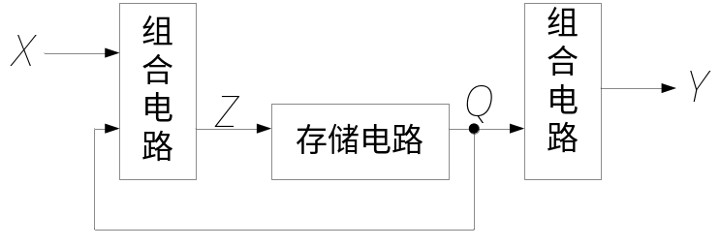
5.1.2 时序逻辑电路的分类
按存储电路中触发器的时钟信号是否一致可分为同步和异步。
按输出信号取决于哪个变量可分为Mealy型和Moore型。
Mealy型 Moore型。

Slide 7
5.1.3 时序电路功能的描述方法
时序逻辑电路功能的描述方法主要包括:
逻辑方程组、状态表、状态图、及时序图。
1、逻辑方程组。
主要包括时序电路的输出方程组、激励方程组和状态方程组。
2、状态表。
也叫状态转换表，反映了时序电路的输出信号及触发器的次态在输入信号和触发器的现态共同作用下发生怎样的改变。
或者说是输出信号和触发器的次态与输入信号和触发器的现态之间的对应取值关系。

Slide 8




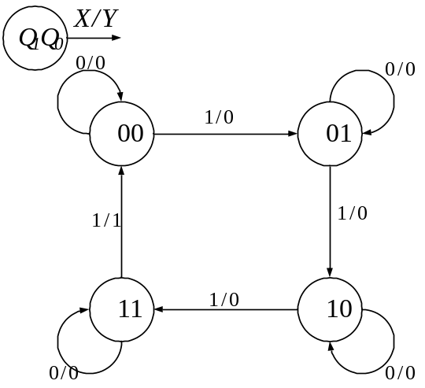
状态表 示例
00 01 10 11 | 00/0 01/0 10/0 11/0 | 01/0 10/0 11/0 00/1
状态图 示例
3.状态图。
状态图也叫状态转换图，是反映时序
逻辑电路状态转换规律与相应输入信
号、输出信号取值关系的图形。

Slide 9
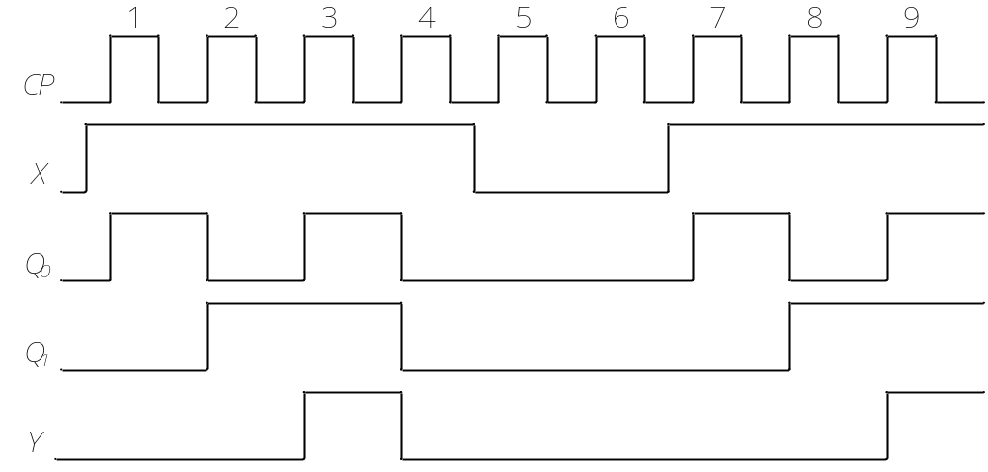
4.时序图。
时序电路的波形图，它的特点是比较直观，能发现细节
问题。
一般时序图不必全部画出。

